Slide 1
희망날개
봉사동아리
(상록중학교)
사회적기업 빵집아저씨들

Slide 2
Copyright
본 자료는 동그라미재단의 지원으로 개발되었으며, 저작권과 일체의 사용권리는 “안산YWCA“에 있습니다.
Creative Commons License의 "저작자표시-비영리-변경금지(CC BY-NC-ND)"에 따라 비영리 목적의 경우 사용 가능합니다.
http://creativecommons.org/licenses/by-nc-nd/4.0/

Slide 3
- 목 차 -
1
동아리 소개
2
참여동기 및 기업소개
3
과제수행 과정
4
문제점 및 제안사항
5
변화된 점(느낀점)
6
앞으로의 계획

Slide 4
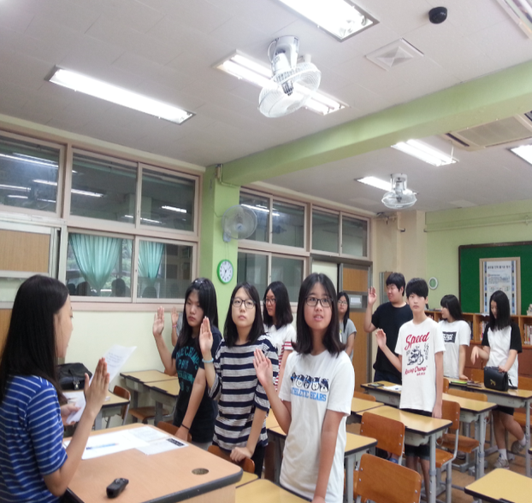
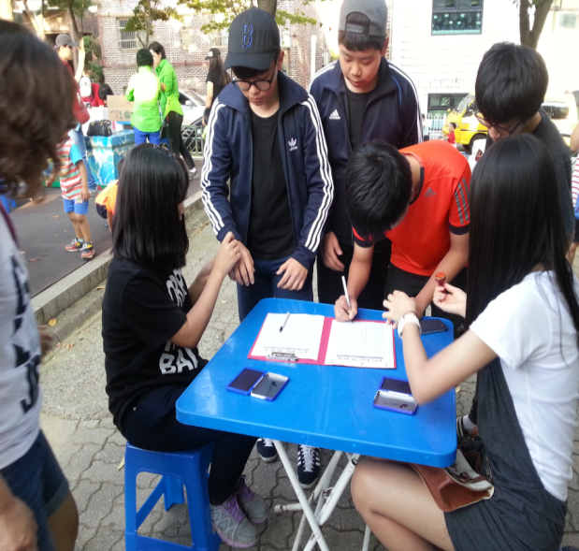
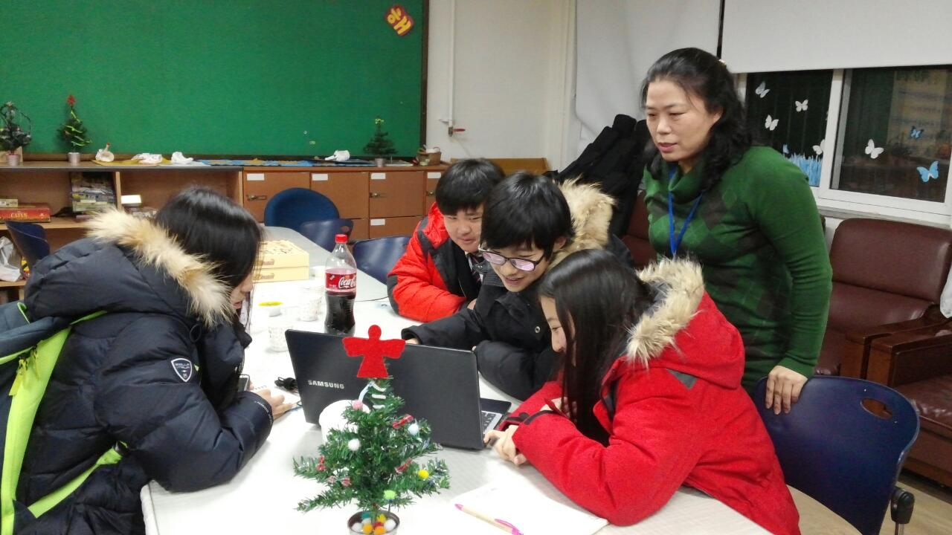
Ⅰ. 동아리 소개
희망날개 봉사동아리
- 상록중, 본오중, 석호중 으로 이루어진 연합봉사동아리
- 8월23일 발대식을 기점으로
본오동 상상마을 축제 참여 등 다양한 활동을 진행함

Slide 5
Ⅱ. 참여동기
사회적 기업에 대해 알고 싶어서
협력과 소통하는 동아리로 성장하고 싶어
진로설정에 도움이 될 것 같아서
(자신의 강점 찾기)
∙

Slide 6
기업소개
빵집아저씨들 협동조합 동네빵집의 활성화를 위해 7명의 조합원으로 구성 다양한 상품개발과 동네빵집 활성화 지원 소외계층을 위한 빵 나눔 및 체험 봉사활동 진행
∙

Slide 7
Ⅲ. 과제수행 과정
기업방문(10월 20일) 빵집아저씨들 협동조합 설명 및 질의응답 케익 만들기 체험
∙

Slide 8
베이커리 페어&서울 국제 빵 〮과자 페스티벌 견학 빵집아저씨들 협동조합이 참가하는 베이커리 페어 견학 ‘빵집아저씨들 협동조합’의 주력 상품(마카롱)과 다양한 빵집들의 정보를 얻 을 수 있었음
∙

Slide 9
빵집에 대한 선호도 확인을 위한 설문조사 실시
조사일시 : 2014년 11월13일 조사대상 : 상록중학교 학생 100명 ( 1-13 / 2-4 / 3-11 ) 설문내용 ① 상품 구매시 고려하는 점 ② 자주 이용하는 빵집의 종류 ③ 평소 동네빵집 또는 프렌차이즈 빵집을 이용하는 이유 ④ 동네빵집 또는 프렌차이즈빵집의 개선점은?
∙

Slide 10
설문조사 결과

Slide 12
프렌차이즈/동네빵집을 이용하는 이유

Slide 13
동네빵집이 개선해야 할 점

Slide 14
활성화 된 동네빵집 인터뷰 실시
인터뷰일시 : 2014년 12월16일 인터뷰대상 : 한대앞 좋은아침대표 인터뷰내용 ① 현재의 장소에서 개업한 년도 ② 하루평균 고객수 ③ 가장 매출이 좋은 빵의 종류는 ④ 빵의 평균 가격대 ⑤ 동네빵집으로 성공한 비결은 ⑥ 특별한 마켓팅 비결이 있는지
동영상
∙

Slide 15
Ⅳ. 문제점
홍보 부족으로 인해 주변에 알려지지 않음
다양한 제품의 개발과 편안하고 깔끔한 매장 분위기 마련이 필요함(설문결과)
협동조합의 활성화를 위해 안정적 조합원수 확보를 위한 노력이 필요함

Slide 16
제안사항
조합원들의 상점간판에 ‘빵집아저씨들’을 마크를 공통
으로 제작하여 넣는 방법
홍보와 마케팅활동 - 지역학교의 급식과 간식에 빵을
넣을 수 있게 홍보 (ex 지역학교와 MOU 맺기(안전한 먹거리)
성공한 빵집들의 노하우를 바탕으로 빵집아저씨들 협
동조합만의 대표상품개발(마카롱)
이벤트체험부스운영(지역축제에 적극참여)
조합원수를 늘리기 위해 적극 홍보하기
(빵집아저씨가 활성화 되면 자동으로 늘어날 것으로 예상)

Slide 17
Ⅵ. 앞으로의 계획
프로그램 운영을 위한
홍보캠페인
지역과 연계하여 축제 봉사
학교 연합봉사 활동 유지

Slide 18
Ⅴ. 프로젝트 참여 후 변화된 점
동아리원들과 의견을 나누고 이해하고 설득하는 과정을 통해 자신의 강점을 찾는 계기가 되었다.
이번 프로젝트를 통해서 문제들을 잘 찾아낸다는 장점을 찾았고 다른 사람과 함께 협동하는 능력도 기른 것 같다.
진로에 대해 도움이 되는 PPT만드는 것과 동아리원들과 협동하는 능력, 소통하는 방법을 배웠다
프로젝트를 진행하면서 힘들고 의견이 맞지 안았던 적도 있지만 재미있고 흥미로워서 나중에 이런 프로젝트가 있으면 다시 참여해 보고 싶다.

Slide 19
감사합니다
상록중학교
(희망날개 봉사동아리)

